Slide 1
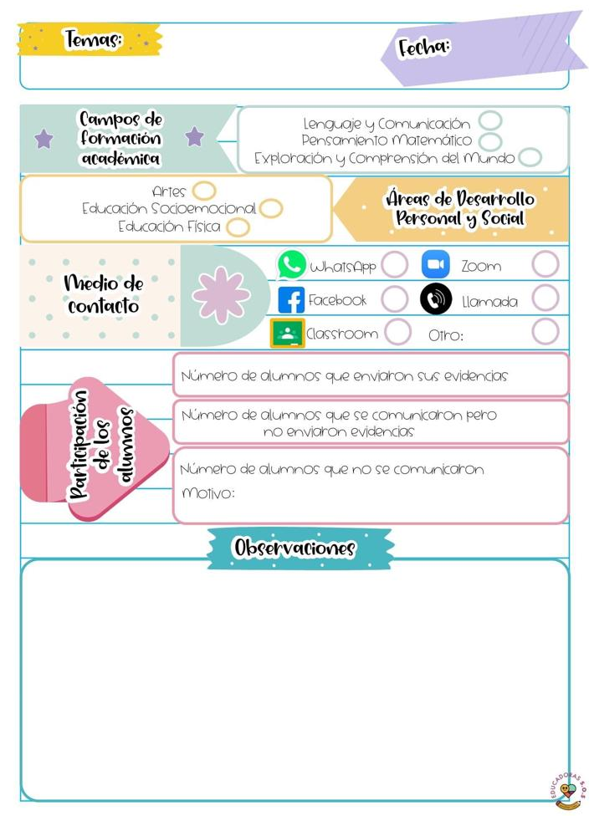
Datos
Datos
J. N. “María L. Pérez de Arreola”
Gabriela Guadalupe Rodríguez Díaz
2° A
Lunes 26 de abril de 2021
15
El día de hoy la asistencia fue de 18 alumnos.
Durante esta semana no se estará trabajando con un aprendizaje esperado en específico, porque se está llevando a cabo la semana loca por el día del niño, sin embargo, se pretende generar el desarrollo de aprendizajes y habilidades en los alumnos al realizar la serie de actividades planeadas.
Con la elaboración de la piñata los alumnos utilizaron su creatividad y describieron cómo la realizaron y también interactuaron entre ellos. Las consignas fueron claras, ya que todos los alumnos siguieron las instrucciones.

Slide 2
